Slide 1

DevOps und Software Development Life Cycle
Aleksandra Szczupakowska

Slide 2
Methodik:Devops
Softwareentwicklung hat die Art und Weise wie wir in unserem Leben mit Technologie interagieren, stark verändert.
In dieser Präsentation, konzentrieren wir und auf das Softwareentwicklungslebenszyklus ein. Die Methodik, die ich für mein Projekt ausgewählt habe, ist die DevOps.
Diese fördert die Kultur von Zusammenarbeit und einer engen Kommunikation zwischen den Entwicklungs- und Betriebsteams, automatisiert die Prozesse und nimmt eine Denkweise der kontinuierlichen Verbesserung ein.
Eine perfekte Philosophie für eine Person, die ein Teil eines dynamischen Teams sein möchte.

Slide 3
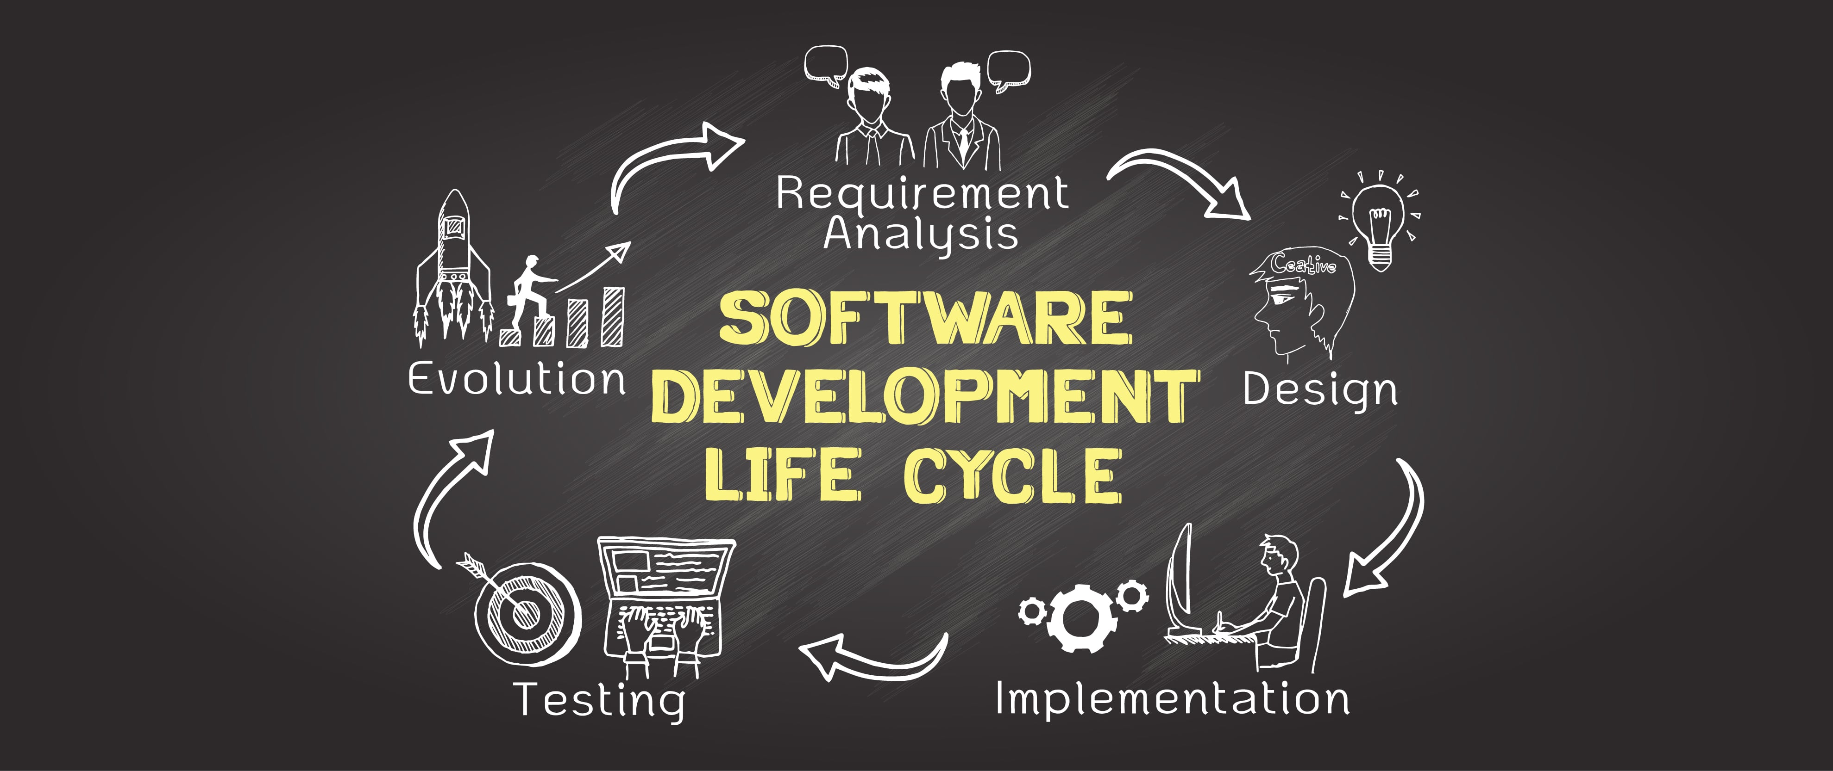
Software Development Life Cycle
Bevor wir uns mit Der DEVOPS-methodik beschäftigen, sollten wir erst verstehen was SDLC überhaupt ist?
SDLC ist eine Darstellung des gesamten Prozesses, den ein Softwareprojekt von der Planung über die Umsetzung bis hin zur anschließenden Wartung durchläuft.

Slide 4
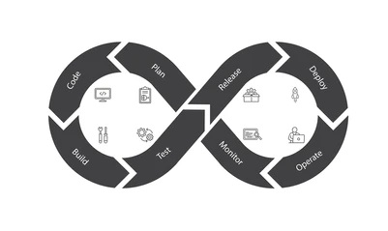
DevOps-Methodik
Wieso ist die Devops-Methodik so wichtig?
DevOps ist das Öl, das die Zahnräder optimal zum Laufen bringt.
Die DevOps-Methodik ist ein Softwareentwicklungsansatz, der darauf abzielt, die Zusammenarbeit und Kommunikation zwischen den Entwicklungs- und Betriebsteams zu integrieren. Die Softwarebereitstellung soll schneller, effizienter und zuverlässiger sein.

Slide 5






Automatisierung:
Die Maschinen machen die langweilige Arbeit. Das Team trinkt Kaffee und kann kreativ sein.
Zusammenarbeit:
Alle ziehen an einem Strang. Jeder ist in jeder Phase dabei.
Überwachung:
Das Team behält alles im Blick, damit die Probleme erst gar nicht groß werden.
DevOps
Continuous Integration (CI):
Änderungen im Code werden ständig ins Projekt eingebaut.
DevOps
Flexibilität und Skalierbarkeit:
Neue Features? Mehr Stress?
Das Team passt sich an.
Continuous Delivery (CD):
Funktionierende Software wird ausgeliefert aber nur, wenn alle Tests grün sind.

Slide 6
Devops-Methodik in der Praxis
Um die DevOps-Methodik besser zu veranschaulichen, bereitete ich ein Beispiel vor, das zeigt, wie sie im echten Leben funktioniert.
Gehen wir davon aus, wir machen ein Online-Shop auf.
Wie funktioniert es mit DevOps? Welche Schritte geht man? Was ist wichtig?

Slide 7

1. Zusammenarbeit:
Entwickler, Tester & Admins arbeiten zusammen an dem Code. Jeder ist für die Qualität verantwortlich.
2. Automatisierung:
Code-Änderungen werden automatisch getestet.
3. Continuous Integration (CI):
Jeder Push wird geprüft und die Tests laufen automatisch. Fehler müssen sofort erkannt werden.
4. Continuous Delivery (CD):
Nach bestandenen Tests wird die neue Version direkt veröffentlicht. Falls doch ein Fehler auftaucht, springt es automatisch auf die letzte Version.
5. Skalierbarkeit und Flexibilität:
Sales? Black Friday? Die Server skalieren automatisch.
6. Überwachung:
Bei Problemen wird automatisch Alarm geschlagen, bevor es die Kunden merken.

Slide 8
Wieso ist Devops wichtig und richtig?
Neue Features landen schneller bei den Nutzern.
Es gibt kein „Das ist nicht mein Problem“, sondern es wird eng miteinander gearbeitet.
Weniger Stress durch die Automatisierung, da auch weniger Fehler passieren.
Unabhängig wie viele Nutzer, DevOps passt sich an.
Die Fehler werden schneller erkannt und behoben.

Slide 9
Quellen
Text
Bilder
DevOps and Software Development Life Cycle
Was ist DevOps? - Amazon Web Services (AWS)
15 Helpful DevOps Automation Examples To Improve Your Strategy | Zeet.co
Software Development Life Cycle: Your 2023 Checklist
DevOps: Test Phase explained | DoiT

